Slide 1
Voimaharjoittelu
Lähde: Misikangas, J., 1997

Slide 2
Voiman osa-alueet
Voima muodostaa kestävyyden ja lajitaidon tekniikan ohella sen perustan, jolle lajikohtainen suorituskyky ja sen kehittäminen rakentuu.
Voimaharjoittelu kuuluu hetkellistä suorituskykyä ja tehoa vaativien lajien lisäksi myös oikein ohjelmoituna pitkäkestoisten urheilumuotojen perusharjoitteluun.
Voima voidaan jakaa kolmeen erilaiseen fysiologiseen osa-alueeseen;
  Nopeusvoima -> kehitetään räjähtävä- ja pikavoimaharjoitteiden avulla
  Maksimivoimaan -> kehitetään perusvoima- ja maksimivoimaharjoitteiden avulla
  Kestovoimaan -> harjoitetaan aerobisesti lihaskestävyysharjoitteluna sekä anaerobisesti voimakestävyysharjoitteluna.

Slide 3
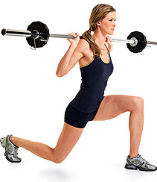
Voimakestävyysharjoittelu
Voimakestävyysharjoittelu kehittää jonkin verran lihasvoimaa (perusvoimaa).Se luo taloudellisuuden edellytykset tehosuorituksiin, parantamalla hitaiden ja nopeiden lihassolujen työtehoa.
Harjoittelulla pyritään rasittamaan lihaksen välittömiä energiavarastoja (lähinnä KP) ja kehittämään paikallista happamuuden sietokykyä (anaerobinen kapasiteetti).
Voimakestävyys luo lajikestävyyden edellytykset.
Voimakestävyysharjoittelussa käytetään pieniä lisäkuormia (20-50% maksimista), toistojen jäädessä noin 15/sarja.
Harjoittelu suoritetaan paikkaharjoitteluna palautusten jäädessä lyhyiksi. Näin maitohappoa muodostetaan kohtuullisesti.
Voimakestävyydellä voidaankin kehittää maitohapon puskurointikykyä ja eliminointia. Suoritustempo on nopea.

Slide 4
Esimerkki voimakestävyysharjoittelusta
Liikkeiden määrä/harjoitus: 8-10
Esimerkkiliikkeet: rinnalleveto, kyykky, puolikyykky
Sarjojen määrä: 3/liike
Toistojen määrä: 10-20 toistoa/sarja (15)
Kuormituksen määrä: 20-50% maksimista
Toteutus: omana harjoituskokonaisuutena, paikkaharjoitteluna
Palautukset: lyhyet 20-45 s
Suoritus: nopea
Tavoitteet: perusvoiman kehittyminen, hitaiden ja nopeiden lihassolujen työtehon kasvu, lihasten välittömien (KP) energiavarastojen rassaaminen ja kehittää paikallista happamuuden sietokykyä (anaerobinen kapasiteetti)
-> lajikestävyyden edellytykset
Krt/viikko: peruskuntokaudella 2 krt/vko

Slide 5
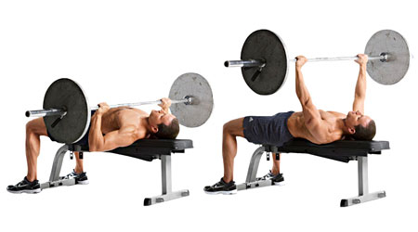
Perusvoimaharjoittelu
Perusvoimaharjoittelulla kehitetään lihasten yleistä voimatasoa ja harjoitettavuutta käyttämällä submaksimaalisia vastuksia (70-85%) ja keskipitkiä sarjoja (5-8 toistoa/sarja pääliikkeissä, 6-10 toistoa/sarja apuliikkeissä).
Perusvoimaharjoittelu kehittää myös maksimivoimaa, sillä tiukat sarjat submaksimaalisilla vastuksilla lisäävät tehokkaasti lihasmassaa, minkä seurauksena myös maksimivoimataso paranee.
Perusvoimaharjoittelu on yleisesti ottaen selvästi kestovoimaharjoittelua kovempaa ei niinkään fyysisen rasittavuuden vaan kuormituksen suuruuden vuoksi.
Perusvoimaharjoittelulla on myös lihaksia, jänteitä, nivelsiteitä, niveliä ja sidekudoksia vahvistava ja huoltava vaikutus varsinaisen voiman tuottamisen lisäksi.
Vaikka lajiharjoittelussa perusvoimapainotteiset harjoituskaudet ajoittuvat lähinnä kesään, on perusvoimaharjoituksia pää- ja apuliikkeiden osalta syytä tehdä jonkin verran myös syksyllä ja talvella. Kilpailukauden lähestyessä pv-harjoitusten määrä laskee, mutta silloin tällöin sopiviin ajankohtiin sijoitettuna ei pari perusvoimaharjoitetta ole talvellakaan pahitteeksi.

Slide 6
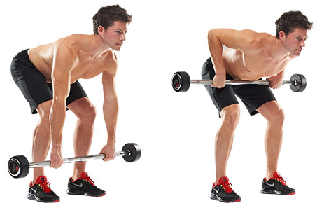
Maksimivoimaharjoittelu
Maksimivoimaharjoittelulla tarkoitetaan suurilla vastuksilla (85-100%) ja lyhyillä sarjoilla (1-4 toistoa/sarja) tehtäviä voimaharjoituksia, joilla pyritään antamaan maksimaalisia ärsykkeitä hermo-lihasjärjestelmälle ja sen seurauksena kehittämään maksimivoimaa.
Maksimivoiman suuruuteen vaikuttavat a) voimatason suuruus (supistuvan valkuaisen määrä) yksittäisellä lihassolulla ja b) kyky hyödyntää lihassoluja työn aikana, mikä on riippuvainen kyvystä rekrytoida mahdollisimman useita motorisia yksiköitä työskentelemään yhtäaikaisesti.
Hermo-lihasjärjestelmän tuottaman voiman suuruus riippuu liikenopeudesta, lihastyötavasta ja käytetyistä nivelkulmista. Suuria kuormia käytettäessä liikenopeus on hidas, jolloin hermosto ehtii rekrytoida mahdollisimman monta harjoitusvaikutukselle kohdistuvaa motorista yksikköä.
Vähäisellä liikenopeudella ja suurilla kuormilla toteutettu voimaharjoittelu kuormittaa sekä hitaita että nopeita motorisia yksiköitä. Maksimivoimaharjoittelussa liikenopeus on vähäinen ja vastaavasti lihasjännitys on suuri kussakin nostossa. Tämä on edellytyksenä maksimivoiman lisääntymiselle.
Toisaalta maksimivoimaharjoittelussakaan ei hitaampaan liikenopeuteen pidä pyrkiä, päinvastoin. Pika- ja räjähtävän voiman kehittymisen kannalta on hyvin tärkeää, että maksimivoimaharjoittelu tehdään suurimmalla mahdollisella liikenopeudella.

Slide 7
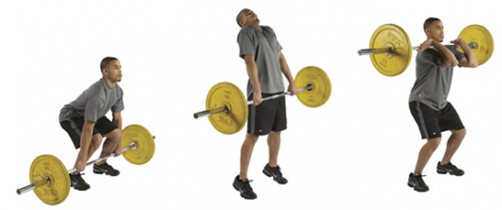
Räjähtävä voimaharjoittelu
Nopeusvoimaharjoittelussa pyritään tuottamaan mahdollisimman suuri voima lyhyessä ajassa. Nopeus perustuu lihaksiston ja hermoston hyvään yhteistoimintaan, mikä edellyttää voimaharjoittelun yhdistämistä lajitekniikan hallintaan.
Voimantuottonopeuden tehokas harjoittaminen edellyttää hyvää perusvoimatasoa, joka jalostetaan räjähtävää voimaa harjoiteltaessa tarvittavaksi lajin erikoisvoimaksi.
Räjähtävä voima tarkoittaa mahdollisimman suuren voiman tuottamista yhteen tai muutamaan toistoon (esim. painonnostosuorituksessa, vauhditon pituushyppy). Vain rento ja täydellisesti palautunut lihas reagoi ja toimii maksiminopeudella.
RV-harjoittelussa käytetään submaksimaalisia vastuksia (50-90%). Toistot tehdään yksittäisinä suorituksina. Vaikka sarjassa olisi viisi toistoa, on kukin toisto erillinen suorituksensa. RV-harjoittelussa minimoidaan yksittäisten toistojen kestoaika.
Jotta nopeusvoimaharjoittelusta olisi hyötyä,
  harjoittelu tehtävä maksimaalisella teholla
  edellyttää täydellistä keskittymistä harjoitukseen
  psyykkisesti erittäin raskaita harjoituksia
  harjoitukset tehtävä riittävän palautuneina edellisestä harjoituksesta ja edellisestä sarjasta
  liian lyhyt palautuminen -> lihaksen ja veren maitohappopitoisuus kohoaa ja lihakset happamoituvat harjoituksen aikana -> nopeiden motoristen yksiköiden toimintakyky laskee -> harjoituksen teho laskee ja harjoitusvaikutus kohdistuu hitaisiin lihassoluihin ja lihaskestävyyteen

Slide 8
Räjähtävä voimaharjoittelu
Pika- ja räjähtävä voima tuotetaan lihassupistuksessa, jossa konsentrista (lihas lyhenee supistuessaan) vaihetta edeltää eksentrinen (lihas pitenee supistuessaan) venyttävä työvaihe. Nopeusvoimaharjoittelussa onkin oleellisinta hyödyntää eksentrinen lihastyövaihe voimantuoton tehojen lisäämiseksi.
Räjähtävän voiman harjoittaminen edellyttää monipuolisen perusvoiman ja lihaskunnon lisäksi nopeatempoisista tekniikkaharjoituksista saatuja valmiuksia, jotka ovat edesauttaneet hermo-lihasyhteistyötä ja lihasten elastisia osia toimimaan räjähtävästi.
Esimerkki räjähtävästä voimaharjoittelusta:
  Liikkeiden määrä/harjoitus: 3-6
  Esimerkkiliikkeet: rinnalleveto, pudotuskyykky, päkiähyppely, puolikyykky
  Sarjojen määrä: 4-10/liike
  Toistojen määrä: 1-5 toistoa/sarja
  Kuormituksen määrä: 50-90% maksimista
  Toteutus: omana harjoituskokonaisuutena tai yhdistettynä maksimivoima-, pikavoima- tai lajivoimaharjoitukseen
  Palautukset: hyvät (2-4 minuuttia)
  Suoritusnopeus: erittäin nopea, maksimaalisen räjähtävä
  Tavoitteet: räjähtävän voiman lisääminen, hermo-lihasyhteistyön kehittäminen, jalostaa perus- ja maksimivoimaa tarvittavaksi räjähtäväksi voimaksi, luoda edellytykset lajivoimaharjoittelulle
  Krt/viikko: räjähtävään voimaan painottuneella kaudella 3 kertaa/viikko, muulloin 0-2 kertaa/viikko

Slide 9
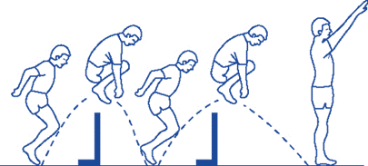
Pikavoimaharjoittelu
Pikavoimaa tarvitaan suorituksissa, joissa tuotetaan suuri voima useisiin toistoihin n. 5-20 s. aikana (esim. pikajuoksu).
Pikavoimaharjoittelussa käytetään 40-70%:n vastuksia ja sarjojen pituus vaihtelee neljästä kahdeksaan.
Pikavoimaharjoittelussa yleisesti käytetään aikarajaa 8-10 sekuntia ja harjoitus tehdään niin suurilla painoilla kuin ne 6-8:lla toistolla pystytään ko. liikkeessä tekemään. Puolikyykyn vastaavassa harjoituksessa käytetään aikarajana kuutta sekuntia, tällä estetään se, etteivät painot nouse kohtuuttoman suuriksi ja aiheuta turhia loukkaantumisriskejä.
Pikavoimaharjoittelussa pyritään jatkuvaan suoritukseen ilman toistojen välistä palautumista. Tavoitteena on minimoida sarjan kokonaiskestoaika. Pikavoimaharjoituksessa voidaan siis harjoituksen tehoa ja urheilijan kehitystä mitata kellon kanssa.
Pikavoimaharjoitusta ei pidä tehdä väsyneenä, sillä se johtaisi suoritustehon laskuun. Pikavoimaharjoittelun merkitys perustuu maksimaaliseen suoritustehoon, joka edellyttää levännyttä lihaksistoa ja 110%:sta psyykettä jokaisessa harjoituksessa, liikkeessä ja sarjassa.

Slide 10
Esimerkki pikavoimaharjoituksesta
Liikkeiden määrä/harjoitus: 4-6
Esimerkkiliikkeet: rinnalleveto, kyykky, puolikyykky, puolikyykkyhyppely
Sarjojen määrä: 4-8/liike
Toistojen määrä: 4-8 toistoa/sarja (kestoajan oltava alle 6 sekuntia), 8-12 toistoa/liike (kestoajan oltava alle 10 sekuntia/liike)
Kuormituksen määrä: 40-70% maksimista
Toteutus: omana harjoituskokonaisuutena tai yhdistettynä maksimi-, räjähtävä- tai lajivoimaharjoitukseen
Palautukset: hyvät: 2-4 minuuttia
Suoritus: maksimaalisen nopea
Tavoitteet: pikavoiman lisääminen, hermo-lihasyhteistyön kehittäminen, jalostaa perus- ja maksimivoima tarvittavaksi pikavoimaksi, luoda edellytykset lajivoimaharjoittelulle
Krt/viikko: pikavoimaan painottuvalla kaudella 3 krt/viikko, muulloin 0-2 kertaa/viikko
Taulukko 1. Maksimivoima-arvon arviointi ilman maksimivoimatestiä
Lisäkuorma (%)
100 | 95 | 90 | 85 | 80 | 75 | 70 | 65 | 60 | 55 | 50
1 | 2 | 3 | 4 / 5 | 6 | 7 | 8 | 9 | 10 | 11 | 12
Toistot (kpl)
Esim. Henkilö pystyy tekemään 60kg:lla juuri ja juuri 8 toistoa. Taulukon mukaan 60 kg on 70% hänen maksimituloksesta.

Slide 11
Lihaksen energianlähde | Määrä (70kg painava mies) | Ominaisuuksia
Lihassolujen ATP | n. 5mmol / 1kg lihasta | Ainoa lihassupistuksen energianlähde. Pienet varastot, nopea hyödyntäminen. Lyhyet maksim. lihassuoritukset (esim. heitot, hypyt) tehdään pääasiassa ATP-varastoja käyttäen
Lihassolujen KP (kreatiinifosfaatti) | n. 15mmol / 1kg lihasta | Nopein ATP:n muodostuksen lähde. Pienet varastot. ATP-varastojen kanssa riittää 10 sek maksim. lihastyöhön (esim. 100m juoksu)
Lihassolujen glykogeenivarastot | n. 300g (0,5%), 1200-1300 kcal | Tärkein energianlähde anaerobisessa sokerin hyödyntämisessä. Pääasiallinen energianlähde 60-90 sek maksim. lihastyössä (esim. 300-400m juoksu). Sivutuotteena laktaatti, josta muodostuu maitohappoa: PH laskee ja lihaksen energiantuottokyky heikkenee. Varastoja kasvattaa hiilihydraatti ravinto
Lihassolujen rasvavarastot | n. 500g, 3800 kcal | Vain aerobisesti käytettävissä. Suuret varastot, hitaat lihassolut käyttävät
Lihassolujen proteiinivarastot | ”rajaton” | Lihassolun omia rakenneosia, joiden merkitys energianlähteenä kasvaa, jos rasvojen ja hiilihydraattien saanti heikkenee
Verensokeri (glukoosi) | 10g, 40 kcal | Riippuvainen nautitusta ravinnosta ja glukoosin vapautumisesta maksasta, mitä insuliini säätelee
Veren rasvahapot | valtimoveressä n. 1,5-10 mmol (lepo-rasitus) | Riippuvainen nautitusta ravinnosta ja rasvakudoksesta vapautumisesta
Maksan glykogeeni | n. 60-100g, 240-400 kcal | Ylläpitää veren glukoositasoa liikunnan aikana, varastot kasvavat hiilihydraattidieetillä
Rasvakudoksen varastot | n. 14kg, 108 000 kcal | Elimistön suurin energianlähde; kaikki ylimääräinen energia muuttuu rasvaksi
Proteiinivarastot | lihakudos | Hajotetaan äärikuormituksessa aminohapoiksi, joita lihakset käyttävät suoraan ATP:n muodostukseen tai joka maksa muuttaa glukoosiksi

Slide 12
Voimaharjoittelun harjoitusperiaatteita
Kestovoima-harjoittelu | Perusvoima-harjoittelu | Maksimivoima-harjoittelu | Nopeusvoima-harjoittelu
Harjoittelu edellyttää kohtuullista perusvoimatasoa Harjoituskuormitus on kevyt tai keskiraskas (oma keho painona – 50% lisäpainot maksimista) Sarjat ovat pitkiä Uinti, hiihto ja pyöräily mäkisessä maastossa, kuntopiirit ja aerobic ovat hyviä esimerkkejä lihaskestävyyden kehittämiseen soveltuvista lajeista | Harjoitteiden tulee olla monipuolisia On huolehdittava vaikuttaja-vastavaikuttaja –lihasparien tasapainon säilymisestä eli hyvästä lihastasapainosta Keskivartalon lihasten (vatsa- ja selkälihakset, lantioseudun lihakset) voimatasojen kehittäminen on tärkeää Huolehdi riittävästä alku- ja loppuverryttelystä | Edellyttää hyvää ja monipuolista perusvoimatasoa Oikea suoritustekniikka on tärkeä vammautumisriskin takia Nuorten on syytä välttää maksimikuormia, sillä riittävä harjoitusvaikutus saadaan aikaan jo 60%-80%:n kuormilla Huolehdi riittävästä alku- ja loppuverryttelystä | Edellyttää hyvää ja monipuolista perusvoimatasoa Suoritukset tehdään maksiminopeudella Suoritustekniikan on säilyttävä hyvänä koko suorituksen ajan Huolehdi riittävästä palautumisesta

Slide 13
Voimaharjoittelun suunnittelu ja toteutus
Harjoitusohjelma tavoitteiden pohjalta
Mieti omalta kohdaltasi voimaharjoittelun painopisteet: mitä ja mihin voimaa tarvitset, huomioi oma aikaisempi harjoitustaustasi
Valitse tavoitteesi kannalta tarkoituksenmukaiset ja mielekkäät harjoitusmenetelmät sekä mahdolliset oheisharjoitteet
Laadi itsellesi pitkäntähtäimen suunnitelma (esim. harjoitusvuosi), jossa voiman ei osa-alueet painottuvat 6-8 viikon jaksoissa
Tarkenna suunnitelmasi viikko-ohjelmaksi. Perusperiaatteena on, että eri lihasryhmien voimaominaisuuksien kehittämiseksi harjoitteluun tulisi sisältyä lihasryhmää kuormittavia harjoituksia 3-5 kertaa viikossa. Voimatason ylläpitämiseen riittää 1-2 harjoituskertaa viikossa
Muista harjoittelun nousujohteisuus: lisää kuormitusta kehityksen myötä
Huolehdi lihaksiston riittävästä palautumisesta ja venyttelystä
Harjoitusohjeita
Totuta lihaksistosi voimaharjoitteluun Lisää painoja maltillisesti
Keskity oikeaan liikerataan ja suoritusasentoon: oikea suoritustekniikka takaa tuloksen ja minimoi loukkaantumisriskin
Kohdenna harjoitus niihin lihaksiin, joissa harjoituksen pitääkin tuntua
Pyri harjoittamaan kaikkia vartalon lihaksia monipuolisesti ja tasapuolisesti, vaikuttaja-vastavaikuttaja toimintapareittain
Kaksi, kolme kertaa viikossa riittää. keskity eri harjoituspäivinä eri lihasryhmiin
Huolehdi alku- ja loppuverryttelystä ja venyttelystä erityisesti harjoittelun rasittavuuden kasvaessa
Muista myös kestävyys- ja liikkuvuusharjoittelu

Slide 14
 | KESTOVOIMA |  | MAKSIMAALINEN VOIMA |  | NOPEUSVOIMA
 | Lihas-kestävyys | Voima-kestävyys | Perusvoima | Maksimivoima | Pikavoima | Räjähtävä-voima
Lisäkuorma (%) | 10-30% | 10-50% | 60-80% | 90-100% | 40-60% | 0-85%
Toistot / sarjat | 20-100 | 20-50 | 6-12 | 1-8 | 4-10 | 1-5
Palautukset | 0-30 sek | 20-45 sek | 2-3 min | 2-4 min | 3-5 min | 2-4 min
Sarjojen määrä / Liike | 3-5 | 2-4 | 3-6 | 4-7 | 3-6 | 3-5
Liikkeiden määrä / lihasryhmä | 5-15 | 5-10 | 1-4 / lihasryhmä, 5-10 / hyppelyharj. | 1-2 / lihasryhmä | 1-2 / lihasryhmä, 4-8 / hyppelyharj. | 1-3 / lihasryhmä, 3-6 / hyppelyharj.
Kokonaistoistomäärä | 500-1500 | 300-600 | 100-300 | 20-60 | 60-200 | 50-100
Suoritustempo | rauhallinen / vaihteleva | vaihteleva / nopea | nopea / tekninen | mahdollisimman nopea | maksimaalisen nopea | maksimaalisen räjähtävä
Harjoitusmenetelmät nuorilla | - hiihto - uinti maasto- pyöräily kuntopiiri - aerobic | - kuntopiiri (paikkaharj.) hyppely- harjoittelu - aerobic (body pump) | teline- voimistelu hyppely- harjoittelu - kuntopiirit - kuntopalloharj. - lisäpaino / voimakoneharj. | - lisäpaino / voimakoneharj. | hyppely- harjoittelu - kuntopalloharj. - lisäpaino / voimakoneharj. | hyppely- harjoittelu - kuntopalloharj
Harjoittelun tavoite | - Yleiskunto kohoaa Lihasten jäntevyys ja väsymyksen sietokyky kasvavat Ryhdin ylläpito helpottuu Suoriutuminen työ- ja vapaa-ajasta helpottuu Lihakset kiinteytyvät Rasva palaa |  | - Lihasten koko kasvaa Lihasvoima kasvaa Voimaa vaativat suoritukset helpottuvat Kyky selvitä vaativista työsuorituksista |  | Räjähtävä voimantuotto paranee Nopeusvoimaa vaativat urheilusuoritukset paranevat

Slide 15
Esimerkki kuntoliikkujan
viikko-ohjelmasta:
Päiväkohtaisen kunto-ohjelman koettu rasittavuus
0 = lepopäivä
1 = kevyt harjoitus
2 = kaskiraskas harjoitus
3 = raskas harjoitus
Koettu rasittavuus jaettuna eri viikonpäiville esim. seuraavasti
Kohtuukuntoisen viikko-ohjelmassa
ma ti ke to pe la su
0 2 1 0 2 1 0
Hyväkuntoisen viikko-ohjelmassa
ma ti ke to pe la su
1 2 0 2 1 3 0

Slide 16
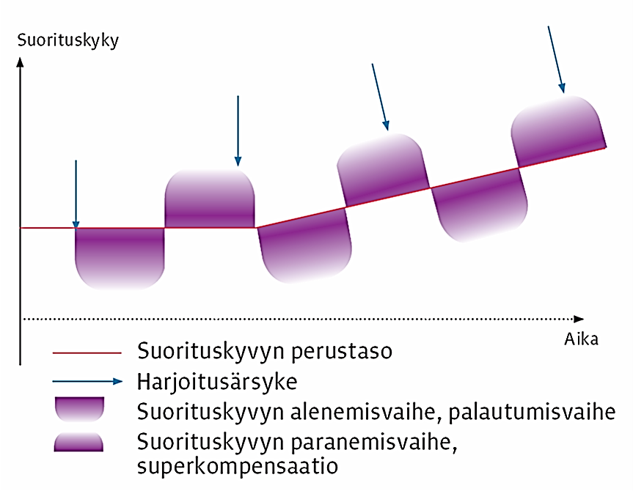
Superkompensaatio

